Slide 1


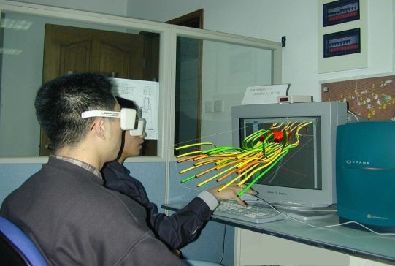
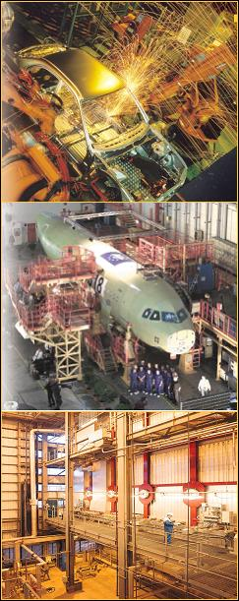
工业工程--Industrial Engineering (IE)
毕业论文参考纲要

Slide 2
目录--Content
论文结构
文献检索
论文格式

Slide 3
摘 要--Abstract
摘要
非常重要，老师会重点关注；
400字左右；
初稿完成后再写；
英文摘要在全文定稿后再翻译；
要求简明扼要，逻辑性强，经得起推敲；
关键词
3-5个且与论文紧密相关；
中间用分号隔开。

Slide 4
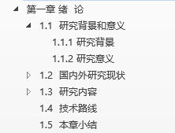
论文结构--Structure

Slide 5

第 1 章 绪 论
研究背景及意义
研究背景
介绍与论文题目相关的国家、行业、企业现状及背景；
研究意义
论述与论文题目相关的企业当中存在的实际问题，尝试从问题中进行总结提升，联系到相应的工业工程理论当中，最后总结出实际意义及理论意义。

Slide 6
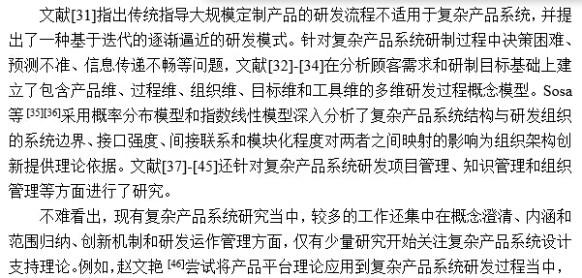

第 1 章 绪 论
国内外研究现状
结合前述的理论提升，通过文献阅读梳理并总结与论文理论相关的国内外研究现状。

Slide 7

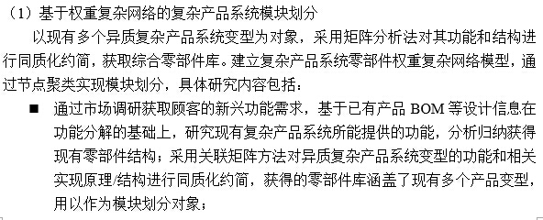
第 1 章 绪 论
研究内容
通过对国内外研究现状中总结的问题进行分析，提出相应的解决问题“方法”，并由此提出论文的研究内容，分条进行论述。

Slide 8
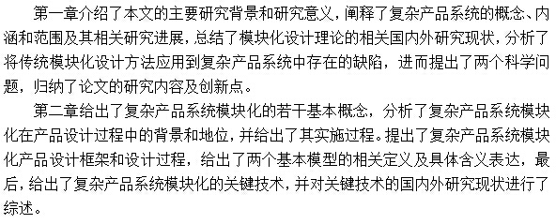
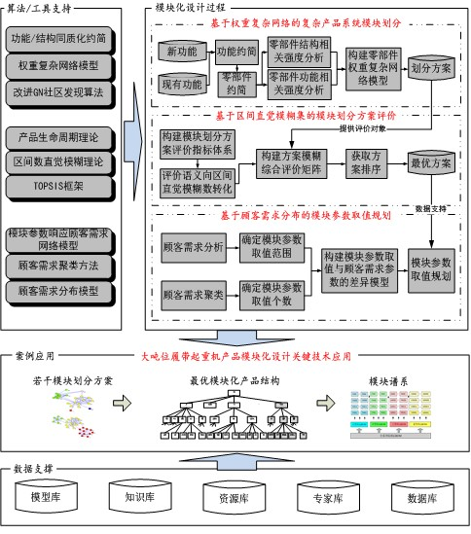
第 1 章 绪 论
技术路线
阐述各个研究内容，及国内外研究现状分析、案例等论文主要内容之间的逻辑关系，即完成论文的整个技术路线，包括技术路线图及相应的说明。

Slide 9
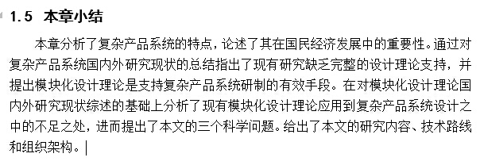
第 1 章 绪 论
本章小结
对本章内容进行概括总结，每一章的最后一节都应为本章小结。

Slide 10
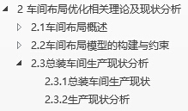
论文结构--Structure

Slide 11
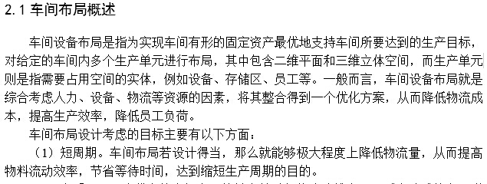
第 2 章 企业背景及问题描述
介绍实习企业的企业背景，包括企业简介，研究对象（产品、布局、产线、质量、工装、现场等要素）。最后要总结出研究对象针对研究内容存在的主要问题。
问题总结要精准、具体，具有开展相关研究的必要性。

Slide 12
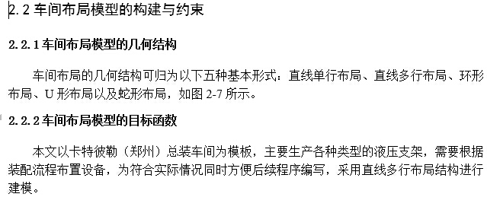
第 2 章 企业背景及问题描述
介绍实习企业的企业背景，包括企业简介，研究对象（产品、布局、产线、质量、工装、现场等要素）。最后要总结出研究对象针对研究内容存在的主要问题。
问题总结要精准、具体，具有开展相关研究的必要性。

Slide 13
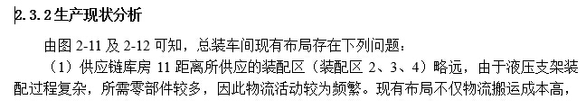
第 2 章 企业背景及问题描述
介绍实习企业的企业背景，包括企业简介，研究对象（产品、布局、产线、质量、工装、现场等要素）。最后要总结出研究对象针对研究内容存在的主要问题。
问题总结要精准、具体，具有开展相关研究的必要性。

Slide 14
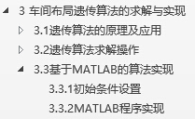
论文结构--Structure

Slide 15
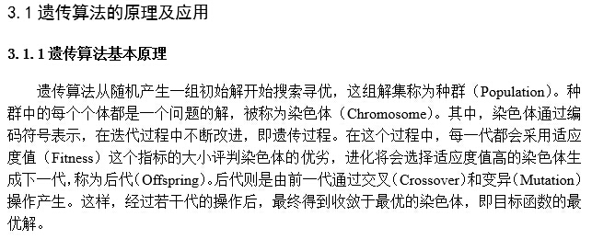
第 3 章 研究内容及研究方案（核心）
结合第 2 章的问题描述引出本章的研究内容，并对研究内容进行展开，形成具体的，逐步递进的、可操作的研究、实施方案。

Slide 16
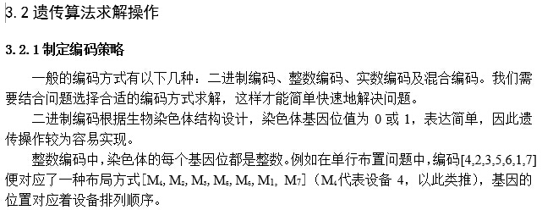
第 3 章 研究内容及研究方案（核心）
结合第 2 章的问题描述引出本章的研究内容，并对研究内容进行展开，形成具体的，逐步递进的、可操作的研究、实施方案。

Slide 17
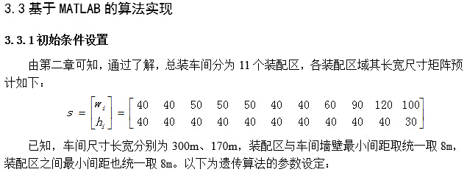
第 3 章 研究内容及研究方案（核心）
结合第 2 章的问题描述引出本章的研究内容，并对研究内容进行展开，形成具体的，逐步递进的、可操作的研究、实施方案。

Slide 18
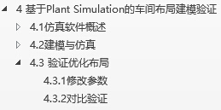
论文结构--Structure

Slide 19
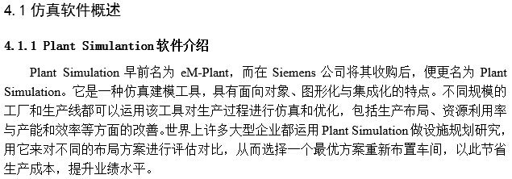
第 4 章 案例分析（应用效果分析）
针对第 3 章论述的研究内容和展开的研究方案，结合企业实际情况，（部分）实际数据，对所提方案进行验证或仿真。验证第2章提出的问题是否得到了解决，解决效果如何，对应用效果进行具体分析。

Slide 20
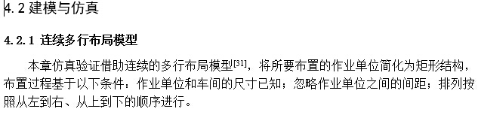
第 4 章 案例分析（应用效果分析）
针对第 3 章论述的研究内容和展开的研究方案，结合企业实际情况，（部分）实际数据，对所提方案进行验证或仿真。验证第2章提出的问题是否得到了解决，解决效果如何，对应用效果进行具体分析。

Slide 21
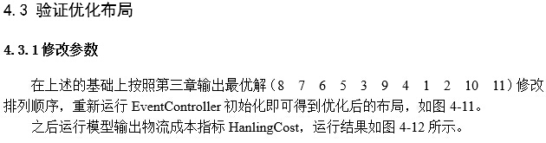
第 4 章 案例分析（应用效果分析）
针对第 3 章论述的研究内容和展开的研究方案，结合企业实际情况，（部分）实际数据，对所提方案进行验证或仿真。验证第2章提出的问题是否得到了解决，解决效果如何，对应用效果进行具体分析。

Slide 22
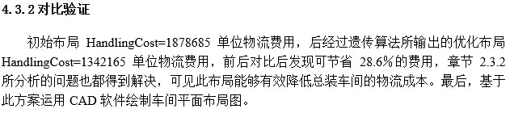
第 4 章 案例分析（应用效果分析）
针对第 3 章论述的研究内容和展开的研究方案，结合企业实际情况，（部分）实际数据，对所提方案进行验证或仿真。验证第2章提出的问题是否得到了解决，解决效果如何，对应用效果进行具体分析。

Slide 23
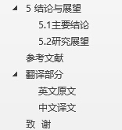
论文结构--Structure

Slide 24
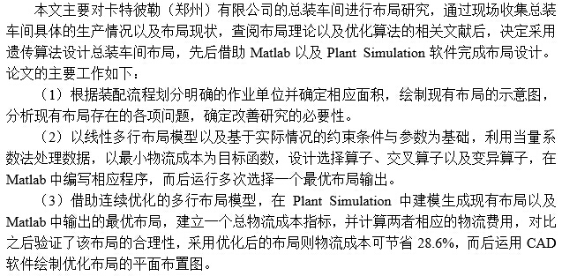
第 5 章 结论与展望
研究结论
总结全文，形成 2-3条研究结论，要求简明扼要，抓住重点。篇幅控制在 2/3 页。

Slide 25
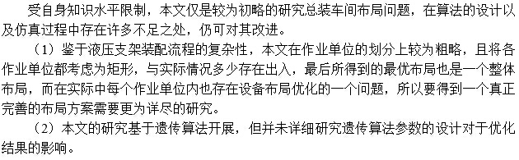
第 5 章 结论与展望
研究展望
根据文章结论，指出论文存在的不足，一般不宜过多，但是要有针对性，两条为宜。

Slide 26
参考文献--Reference
参考文献
参考文献不少于35篇，其中英文参考文献不少于10篇，近三年文献不少于1/3。
引用规范，不得大段引用；
按文中引用顺序，按顺序排列；
格式规范，见目录第三部分。

Slide 27
英文翻译--Translation
英文翻译
近3年发表的、没有翻译过的论文或专著；
内容不少于3000汉字；
要有中英文原文。

Slide 28
致谢--Acknowledgements
致谢
自己写。

Slide 29
论文结构--Structure

Slide 30
目录--Content
论文结构
文献检索
论文格式

Slide 31
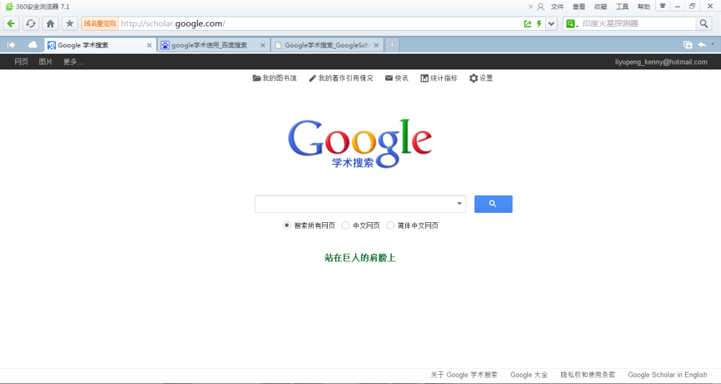

文献检索--Reference
scholar.google.com
http://scholar.glgoo.org/
文献全面
可自动形成标准参考文献格式
有初步的文献管理功能
可以追踪文献的引用网络
文献驳杂，较难实现精确定位
对新发表文章的收录有一定滞后

Slide 32
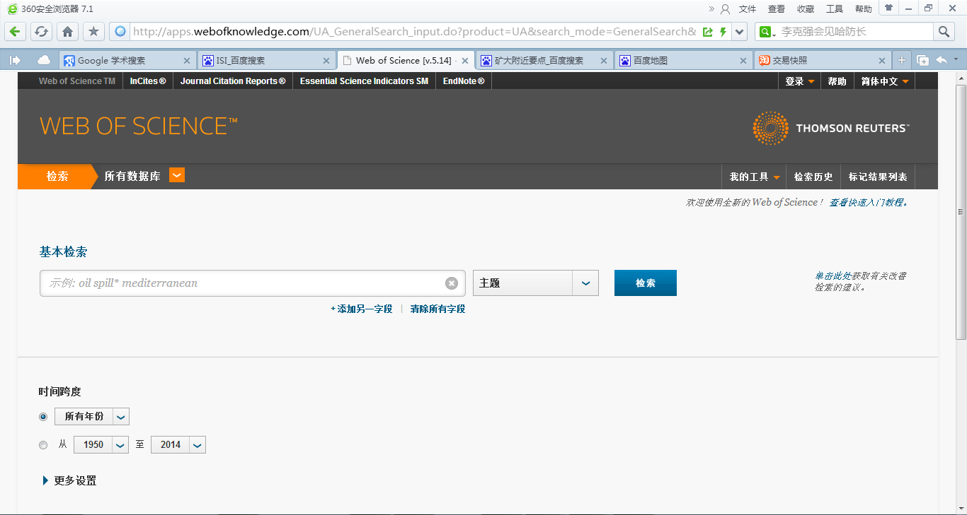

文献检索--Reference
http://apps.webofknowledge.com
文献全面
可以用来查看论文是否被检索
集成EndNote文献管理功能
可编辑管理多种参考文献格式
检索速度较慢
对新发表文章的收录有一定滞后
较难实现文献的精确定位

Slide 33
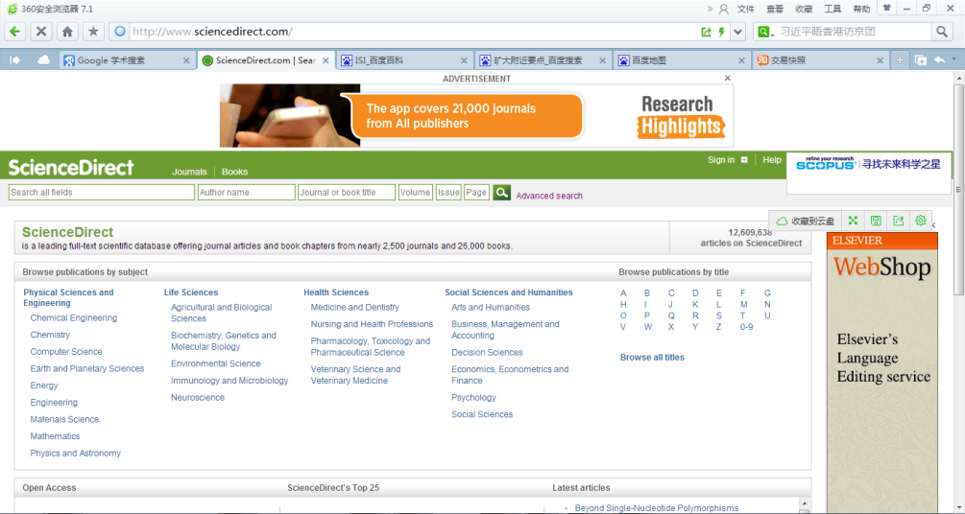


文献检索--Reference
http://www.sciencedirect.com/
文献、期刊层次高，大部分被SCI, SSCI, EI检索
可精确定位到期刊源页面
文献下载后提供先相关献推送功能
不具备文献管理功能
期刊范围仅限于Elsevier出版社

Slide 34
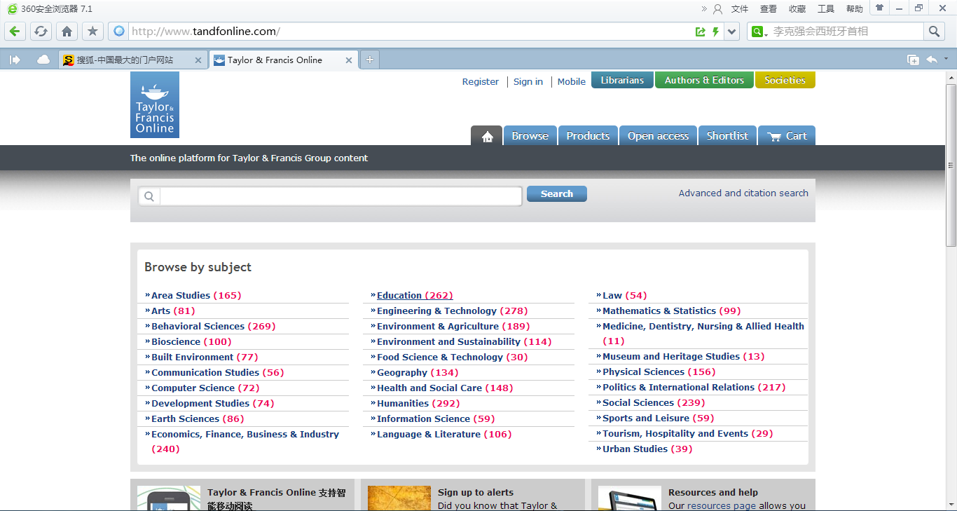
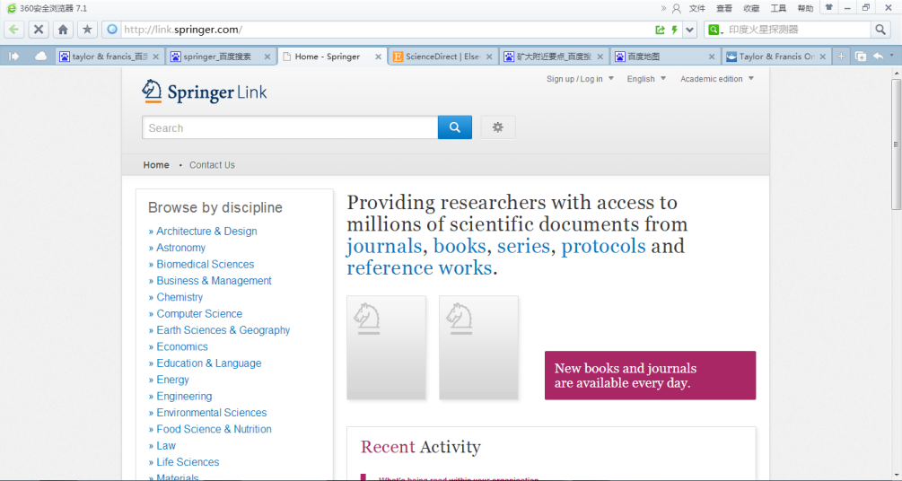




文献检索--Reference
http://www.tandfonline.com/
http://link.springer.com/

Slide 35
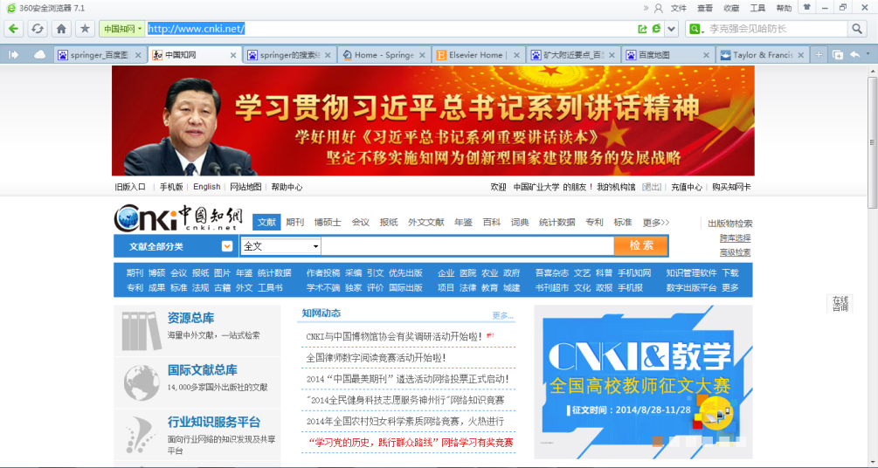
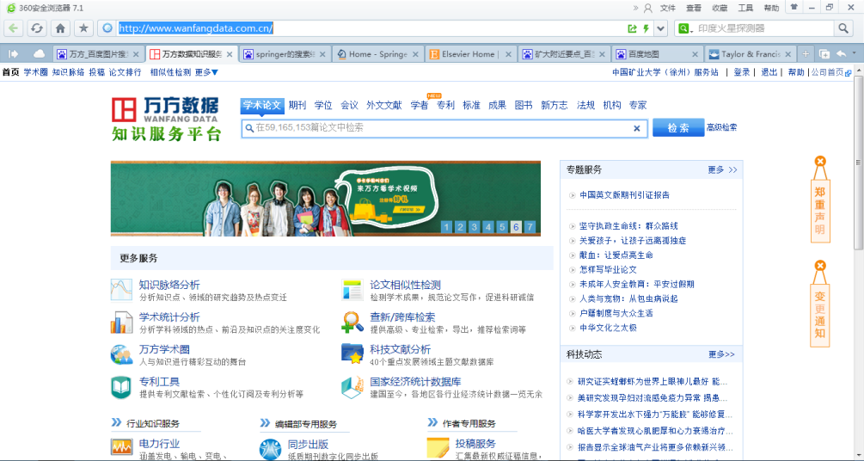


文献检索--Reference
http://www.cnki.net/
http://www.wanfangdata.com.cn/

Slide 36
目录--Content
论文结构
文献检索
论文格式

Slide 37
论文格式--Format
总体要求
论文整体要求，3万字/50页以上
查重
正文超标界限30%
翻译超标界限10%
[异常]正文字数＜15000
[异常]正文重复率为0

Slide 38
论文格式--Format
总体要求
一律使用word2019，作图用visio，origin，Python；
A4纸，页边距选普通；
每一章的第一页要在奇数页；
按要求设置页眉页脚；

Slide 39


论文格式--Format
一级标题
三号、黑体、加粗、居中，段前段后1行，1.5倍行距；
二级标题
四号、黑体、加粗、两端对齐，段前段后0.5行，1.25倍/20磅行距，编号形式：1.1

Slide 40


论文格式--Format
三级标题
小四、黑体、加粗、两端对齐，段前段后0.5行，1.25倍行距，编号形式：1.1.1，其中数字用Times New Roman；
四级标题
同三级标题，不设五级标题。

Slide 41
论文格式--Format
正文
宋体、小四、段前段后不空行、两端对齐、1.25倍行距，首行缩进2字符；
所有正文中的英文字符和数字一律采用Times New Roman字体，不可采用默认字体；
除公式和参考文献外，所有标点均采用中文标点，特别容易出现错误的是分号、逗号和引号。
正文中的编号采用以下顺序：
（1）…，不允许出现更低层次的编号项，如果需要则使用列表项。

Slide 42
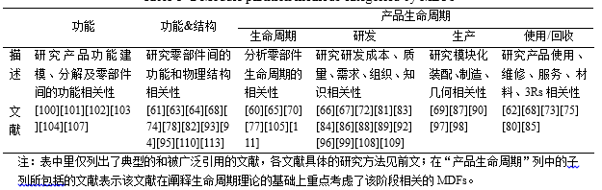
论文格式--Format
表
一律使用三线表，一些较为复杂的表格结构除外；
表名和表中的内容一律使用五号字，居中，其他要求与正文相同；
表名在表前面；

Slide 43
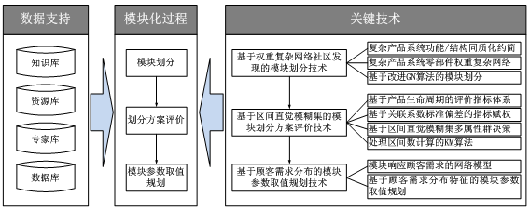
论文格式--Format
图
图名要求与表名相同，但位置在图下方；
图中字体等格式要求与正文相同，尽量使用visio作图；
图中文字与图形比例适中。

Slide 44
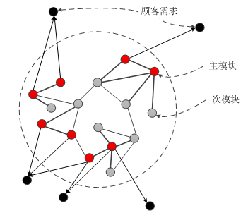
论文格式--Format
图

Slide 45
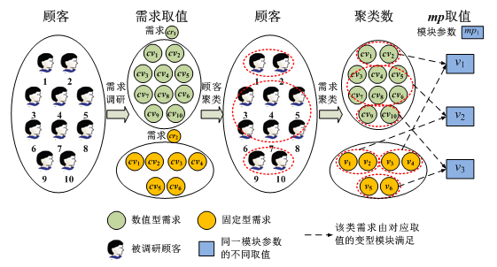
论文格式--Format
图

Slide 46
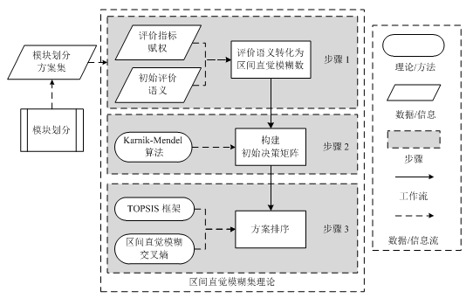
论文格式--Format
图

Slide 47
论文格式--Format
公式
一律使用word自带的公式编辑器；
所有公式字体均为Times New Roman；
一般的数学变量用斜体；
矩阵、向量用正体、加粗；
所有的数字用正体；
所有公式均应编号，采用（1-1）的形式，第一个1表示第一章，第二个1表示第一章的第一个公式；
所有公式单独占一行，编号在右边，右对齐的同时保证公式大致居中；

Slide 48
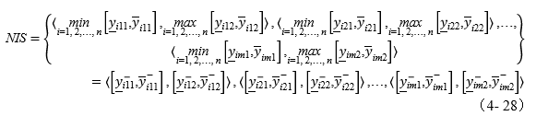
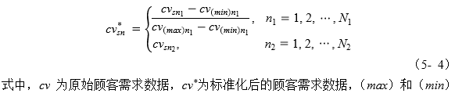
论文格式--Format
公式
公式中的所有变量均应有所解释；

Slide 49
论文格式--Format
参考文献
参考文献中所有标点符号均采用英文状态下的标点符号，包括中文文献；
[编号] 姓, 名的首字母., 姓, 名的首字母. 文章名称[J]. 期刊名
称, 年份, 卷号 (期号): 页码范围.
除编号外的内容要悬挂缩进对齐；
期刊论文用[J]，会议论文用[C]，书籍用[M]，学位论文用[D].

Slide 50
论文格式--Format
参考文献
参考文献中所有标点符号均采用英文状态下的标点符号，包括中文文献；
[编号] 姓, 名的首字母., 姓, 名的首字母. 文章名称[J]. 期刊名
称, 年份, 卷号 (期号): 页码范围.
除编号外的内容要悬挂缩进对齐；
期刊论文用[J]，会议论文用[C]，书籍用[M]，学位论文用[D].

Slide 51
论文格式--Format
4月底，五一前必须完成初稿；
每周一次例会，会前一天发送进度报告和论文正文；
4月中下旬会有一次中期答辩，届时要完成论文的大部分内容；
如未按以上要求安排毕设时间或未能保证质量完成论文，导师有权不予送审和签字答辩。

Slide 52
Good Luck！

